Slide 1



Работа комиссии по патриотическому воспитанию молодежи
Совета ветеранов
района Восточное Дегунино
Докладчик: Шишкина Наталья Петровна - председатель

Slide 2
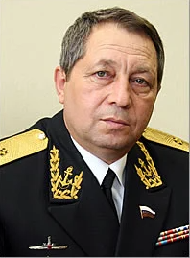
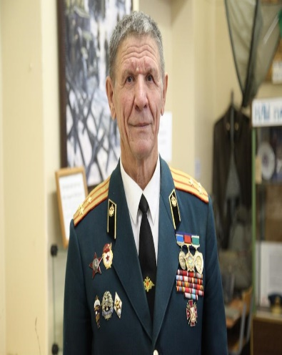
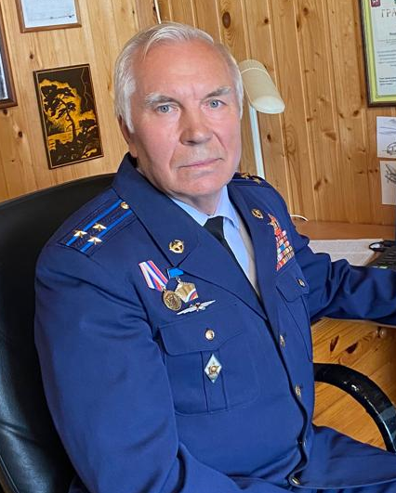
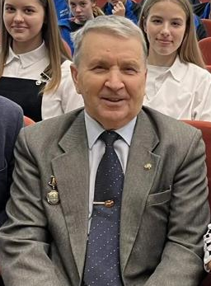
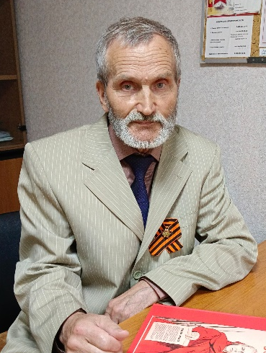
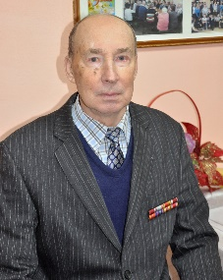
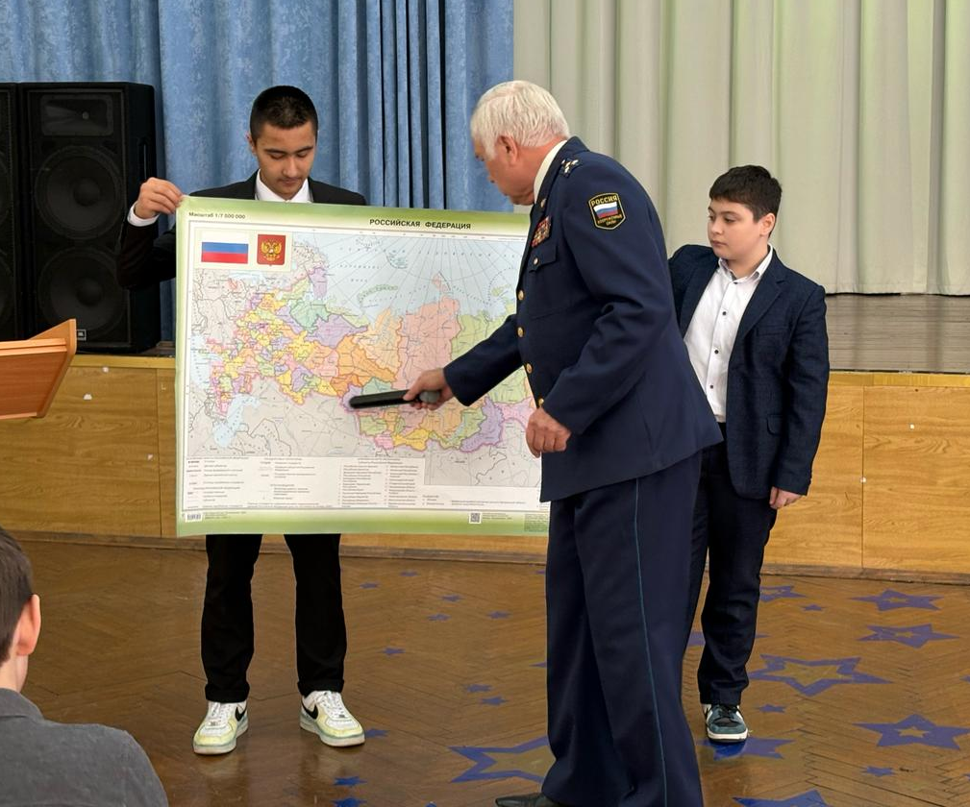
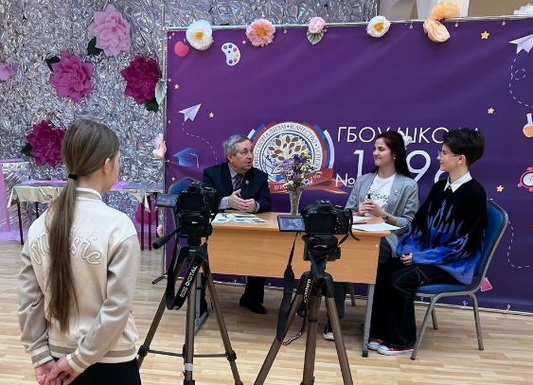
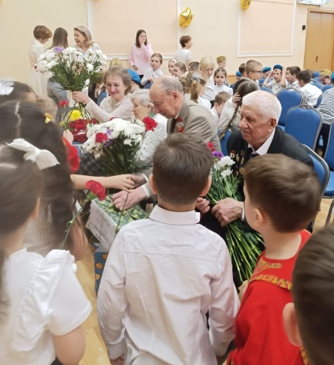
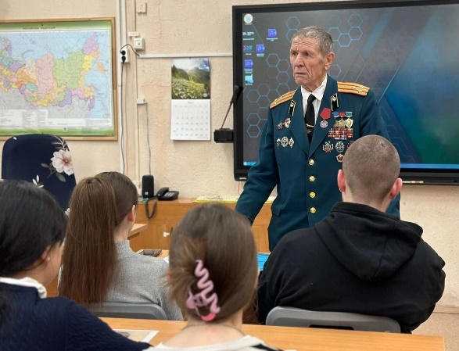
Совет ветеранов войны, труда, вооруженных сил и правоохранительных органов района Восточное Дегунино
80 лет Победы в Великой Отечественной войне 1941-1945 гг. Лекторская группа.
Тищенко Владимир Григорьевич
Полковник, почетный сапер ВДВ, участник боевых действий в Народной республике Ангола, писатель
Луценко Виктор Николаевич
Полковник, вице-президент МООБВ «Марс-Меркурий»
Корчагин Александр Серафимович
Ветеран военной службы, полковник ВС РФ
Куренков Алексей Васильевич
Ветеран МВД РФ
Ищейнов Вячеслав Яковлевич
Ветеран труда
Маслюк Владимир Соловеевич
Руководитель лекторской группы МГСВ, контр-адмирал

Slide 3
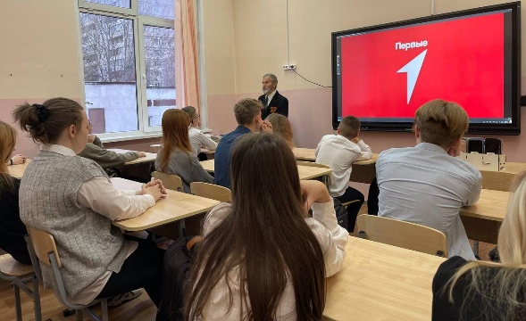
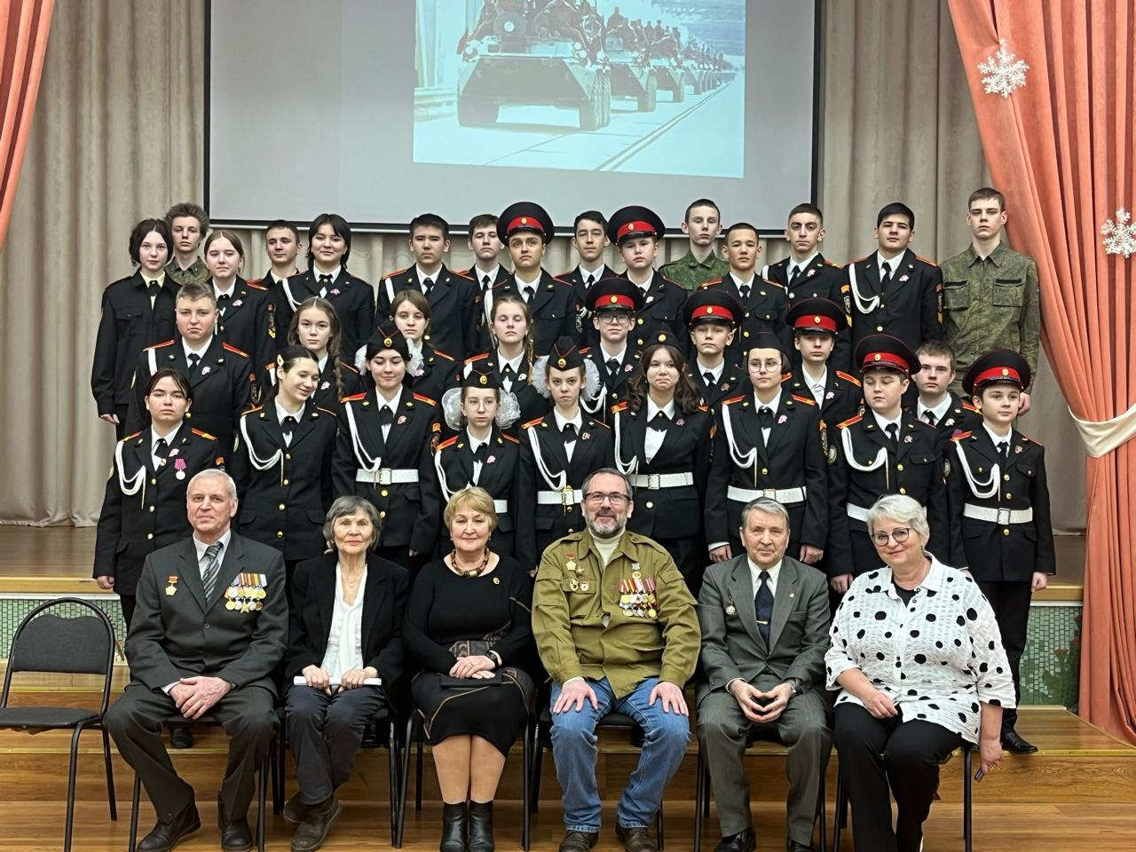
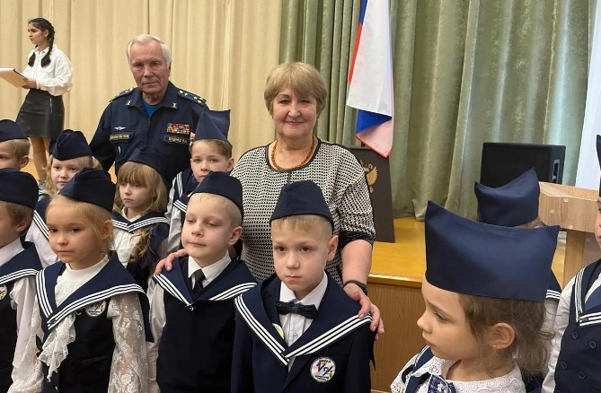
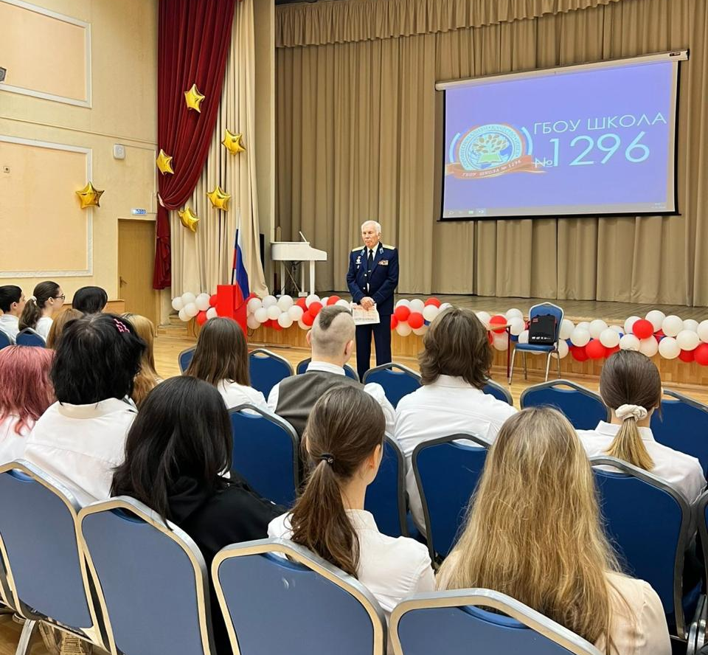
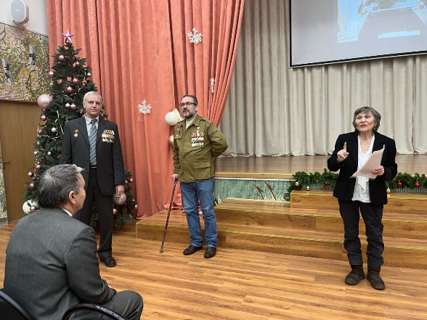
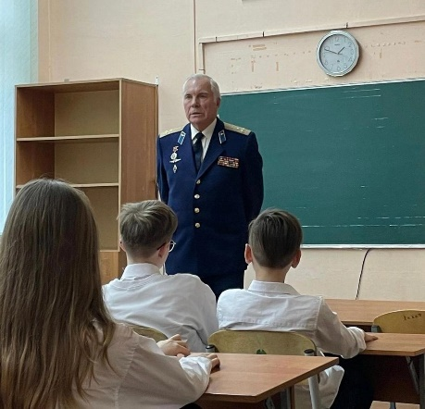
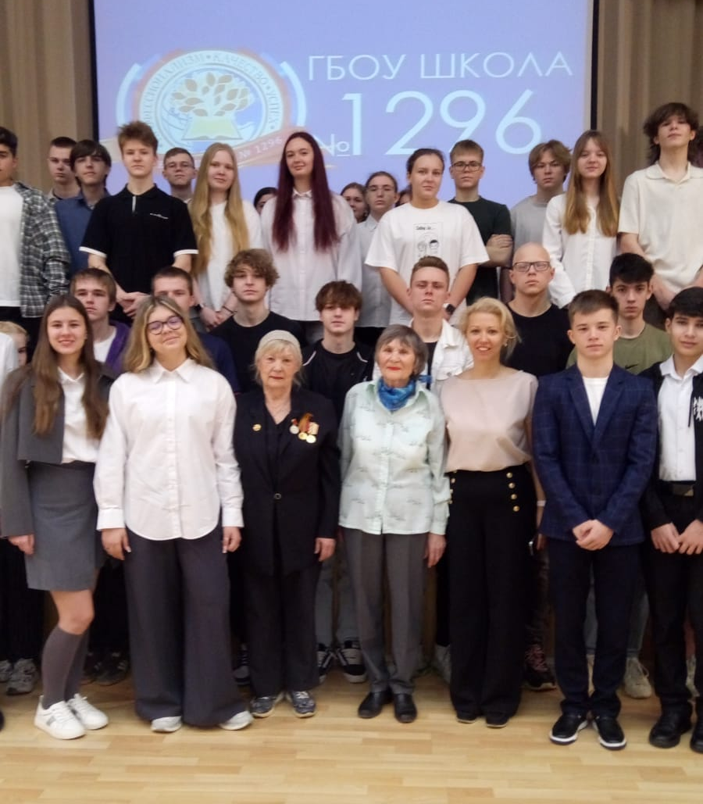
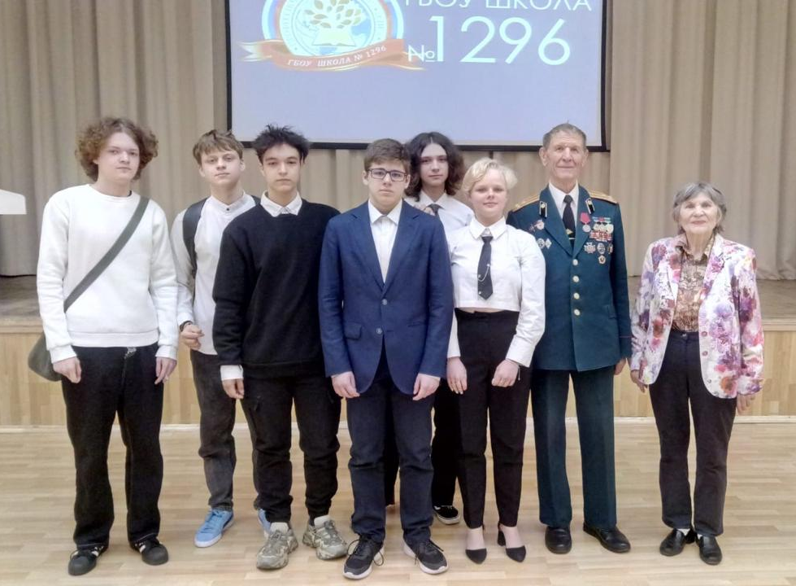
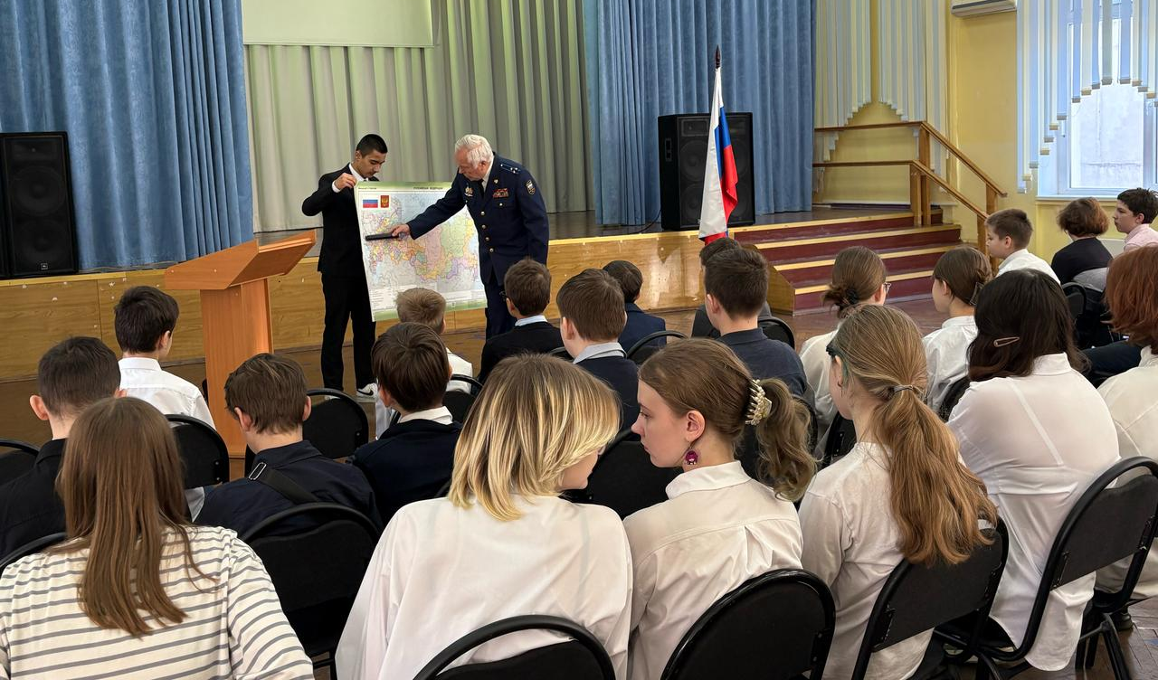
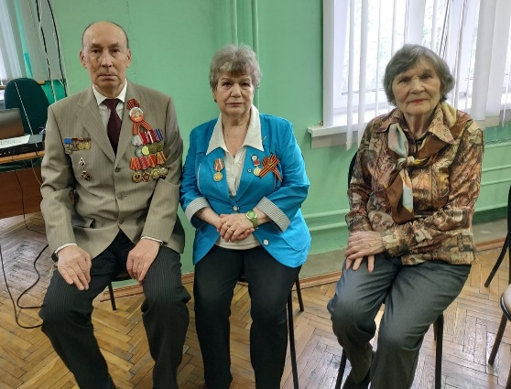
Совет ветеранов войны, труда, вооруженных сил и правоохранительных органов района Восточное Дегунино
80 лет Победы в Великой Отечественной войне 1941-1945 гг. Уроки мужества.

Slide 4
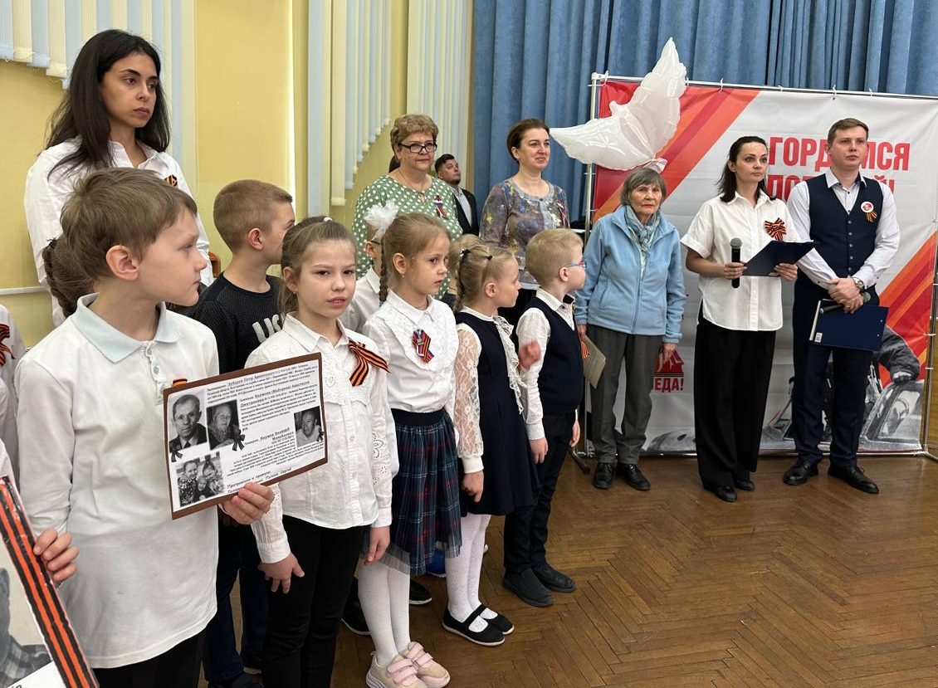
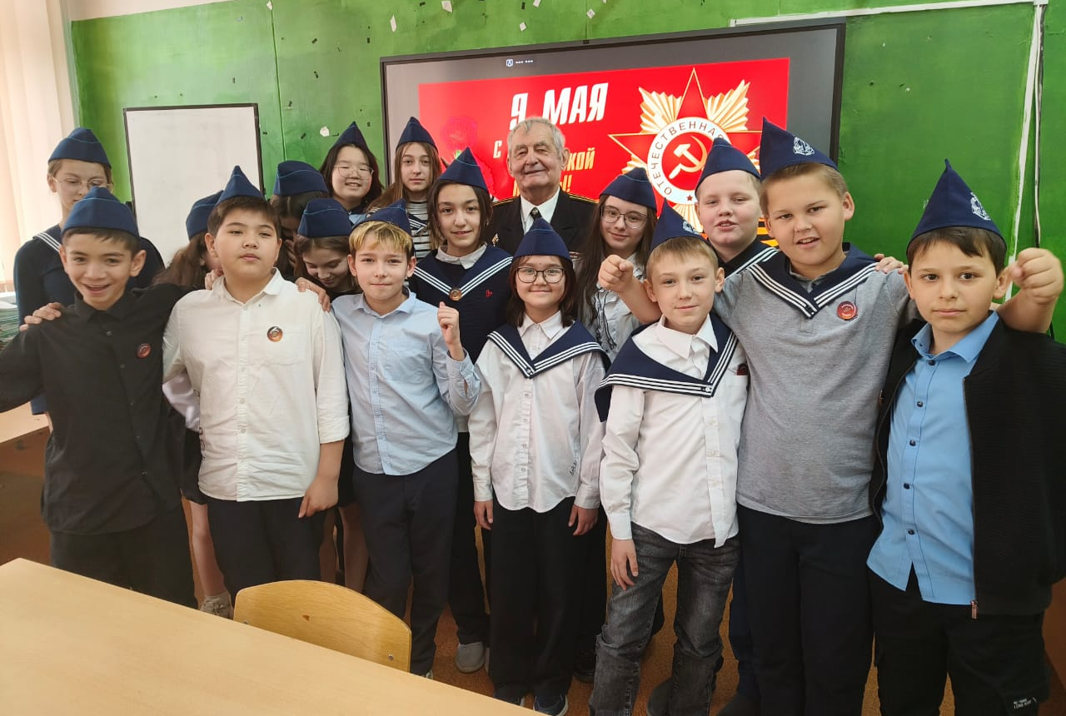
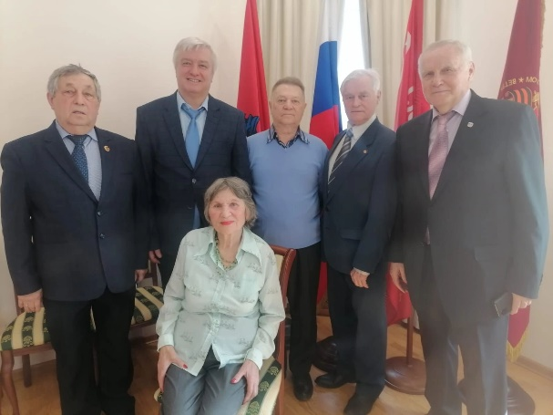
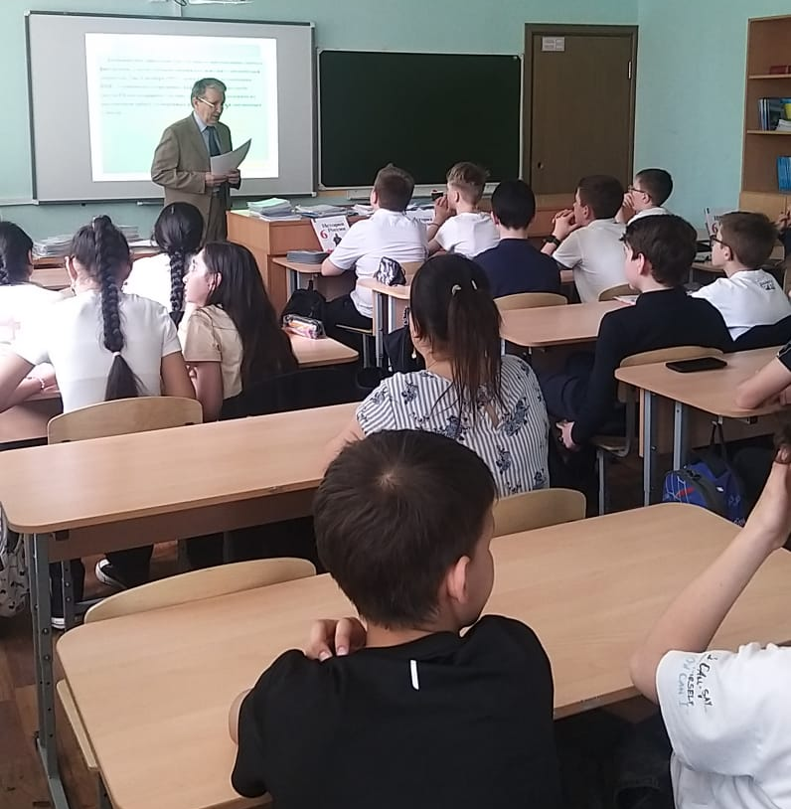
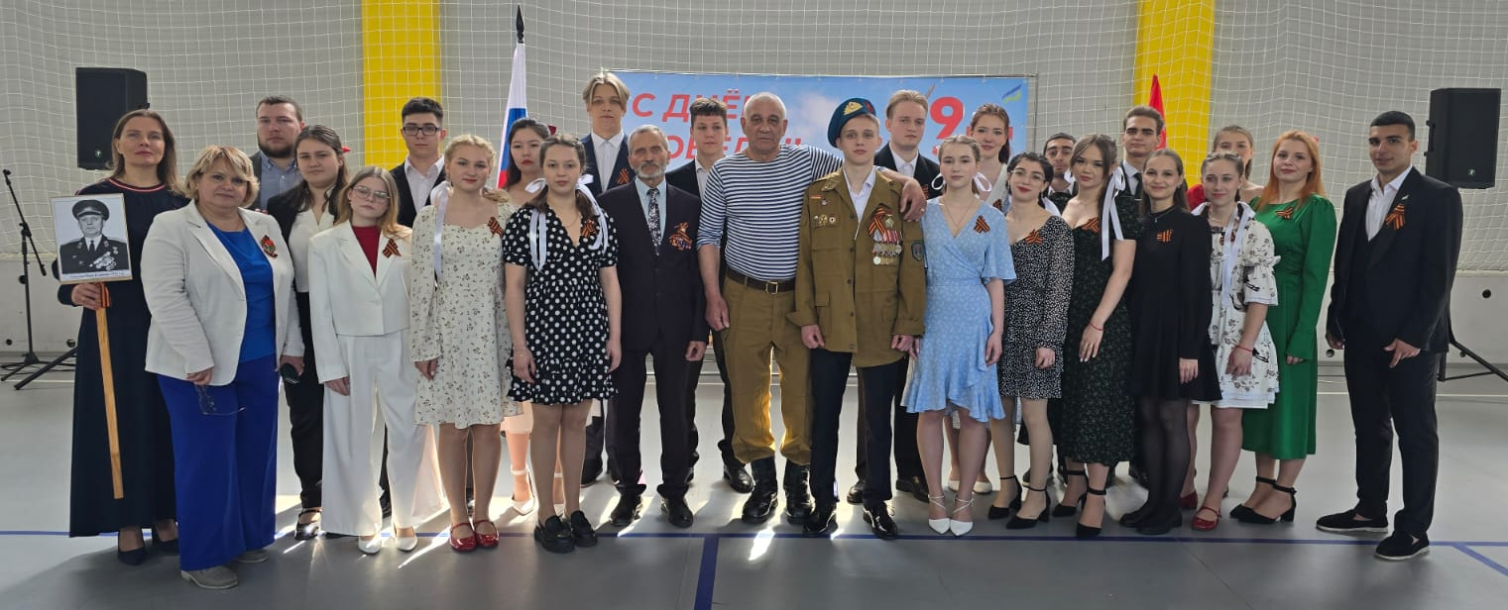
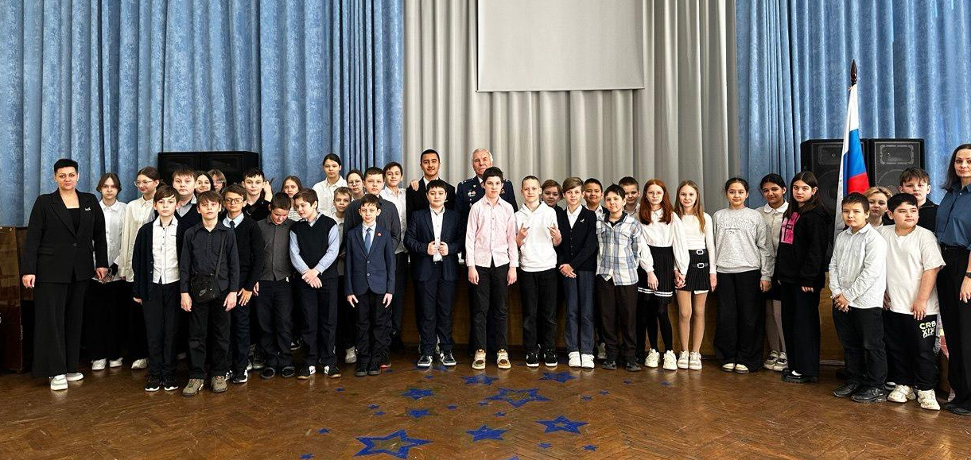
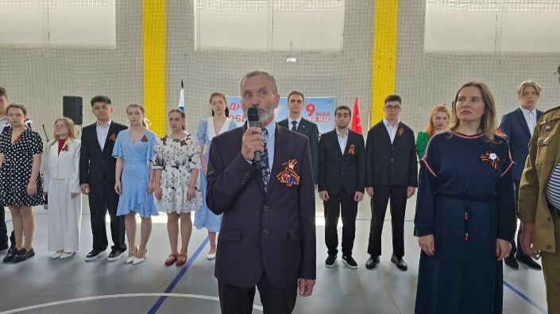
Совет ветеранов войны, труда, вооруженных сил и правоохранительных органов района Восточное Дегунино
80 лет Победы в Великой Отечественной войне 1941-1945 гг. Уроки мужества.

Slide 5
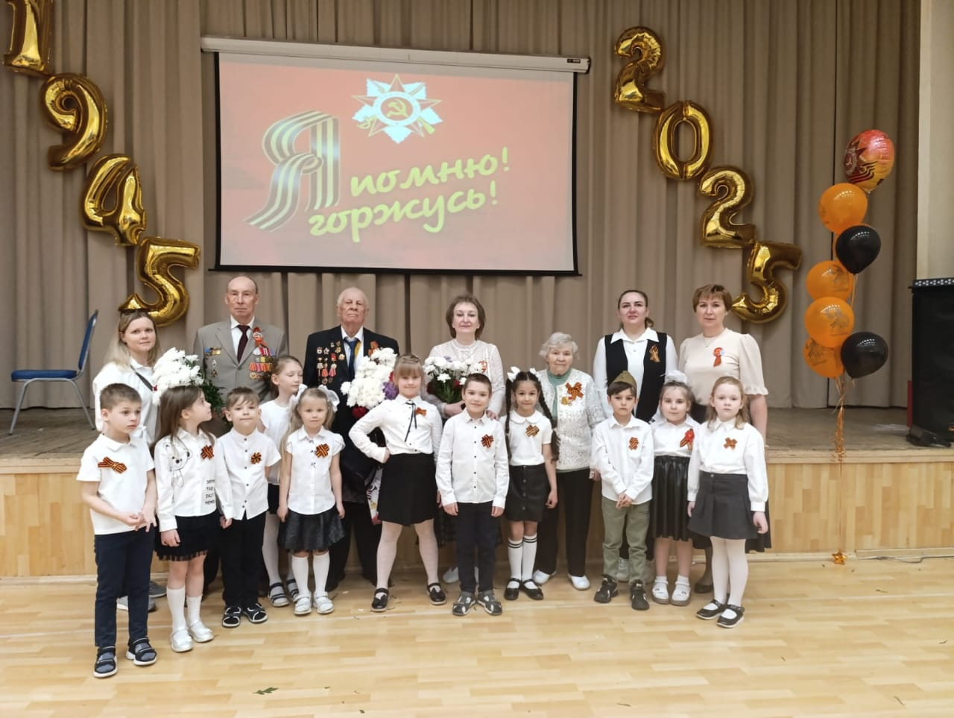
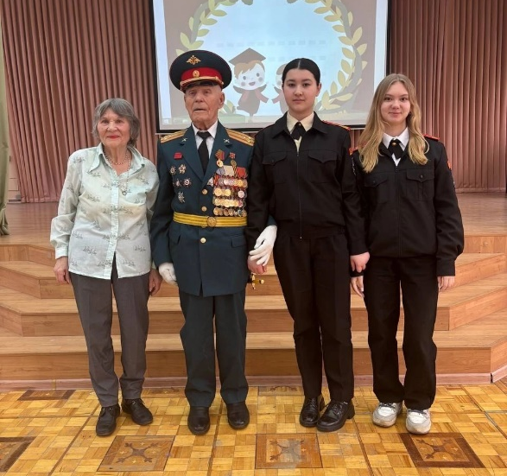
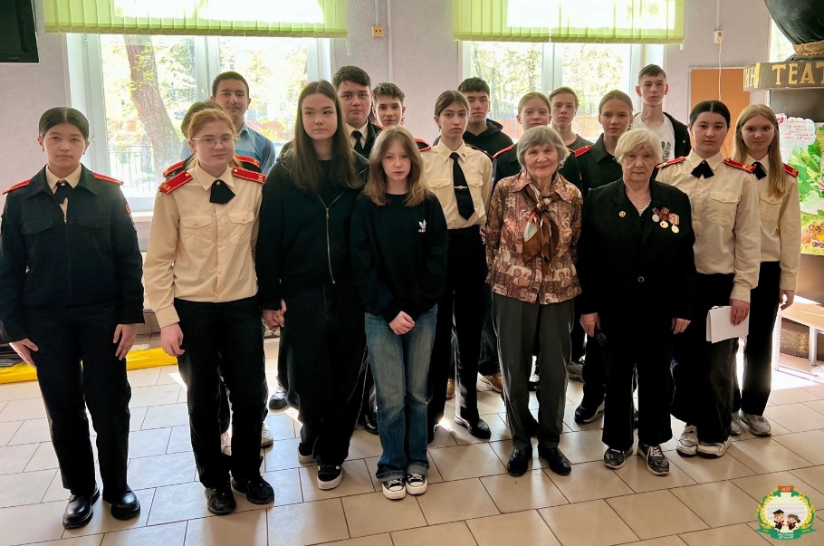
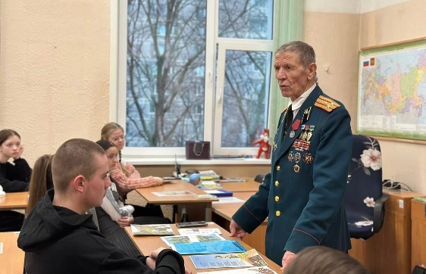
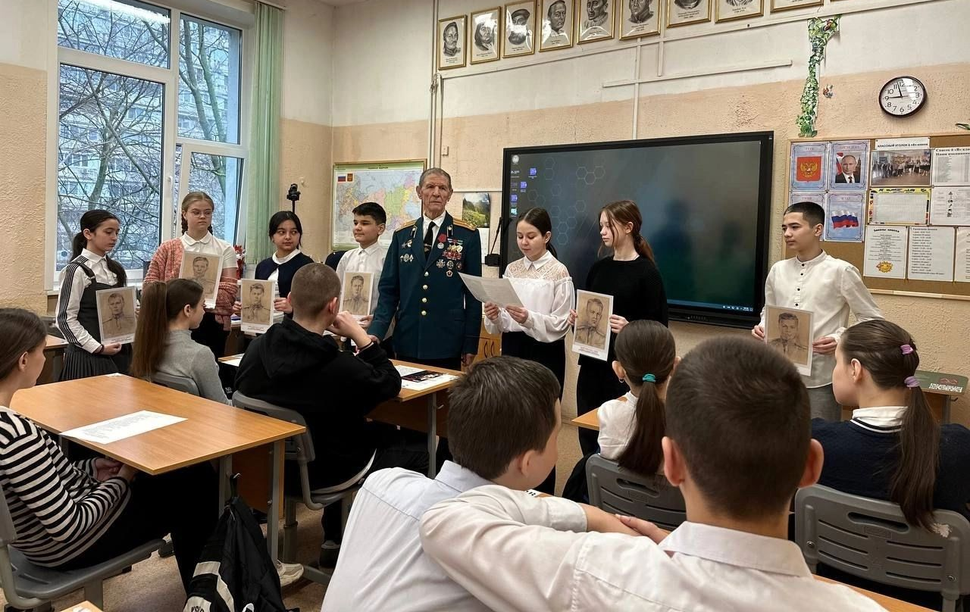
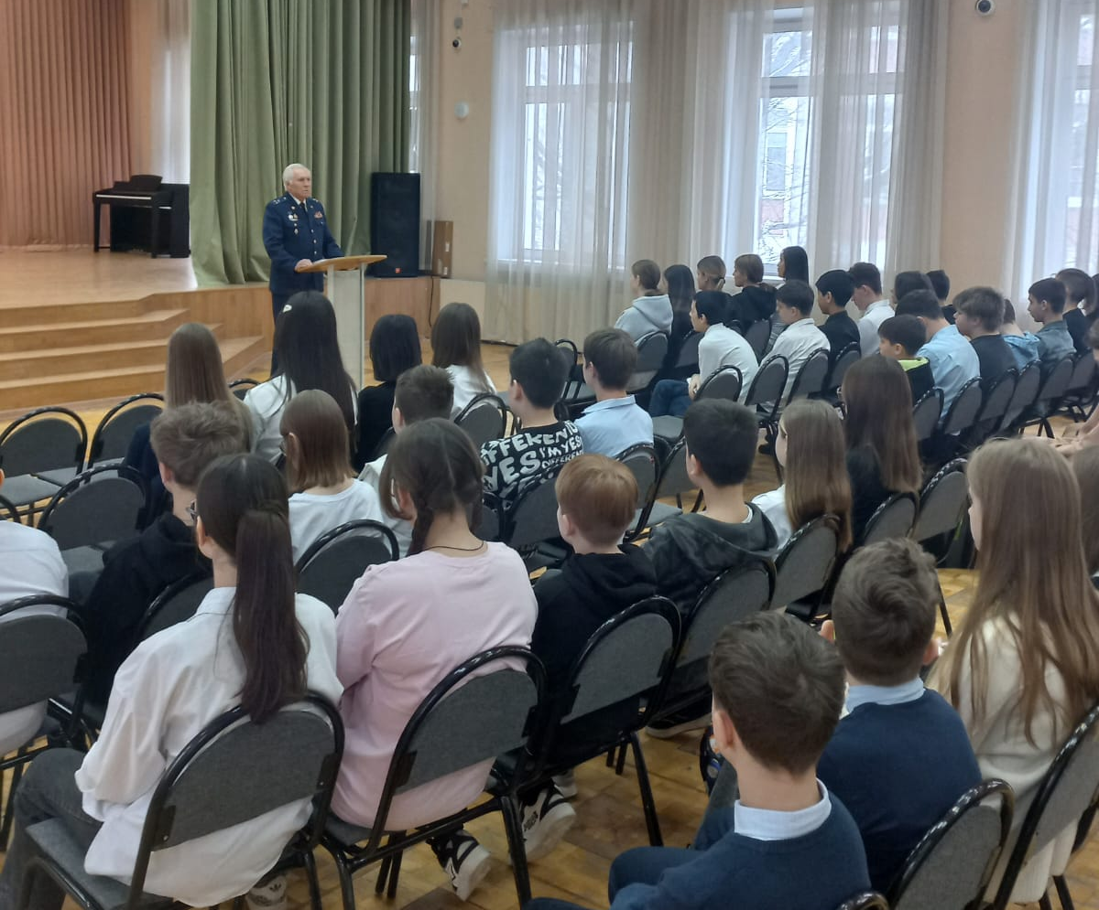
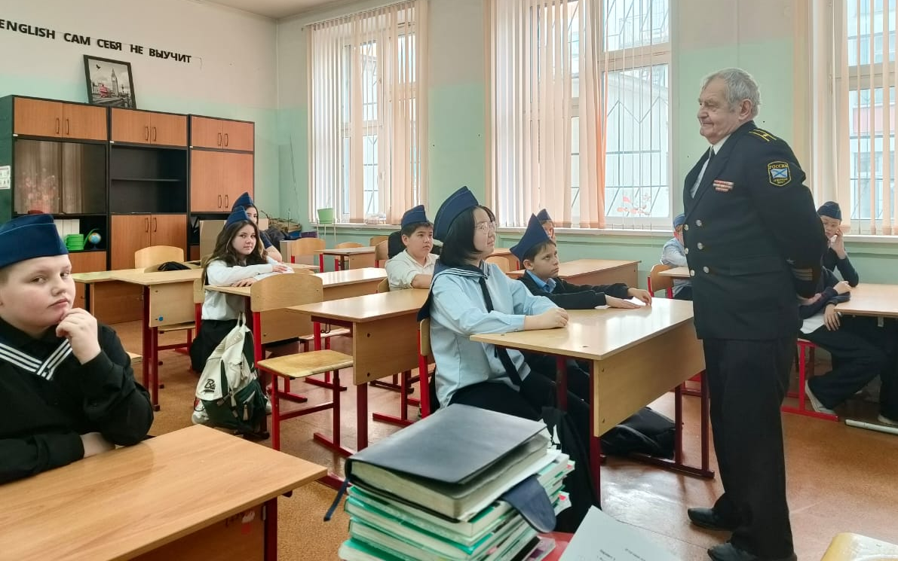
Совет ветеранов войны, труда, вооруженных сил и правоохранительных органов района Восточное Дегунино
80 лет Победы в Великой Отечественной войне 1941-1945 гг. Уроки мужества.

Slide 6
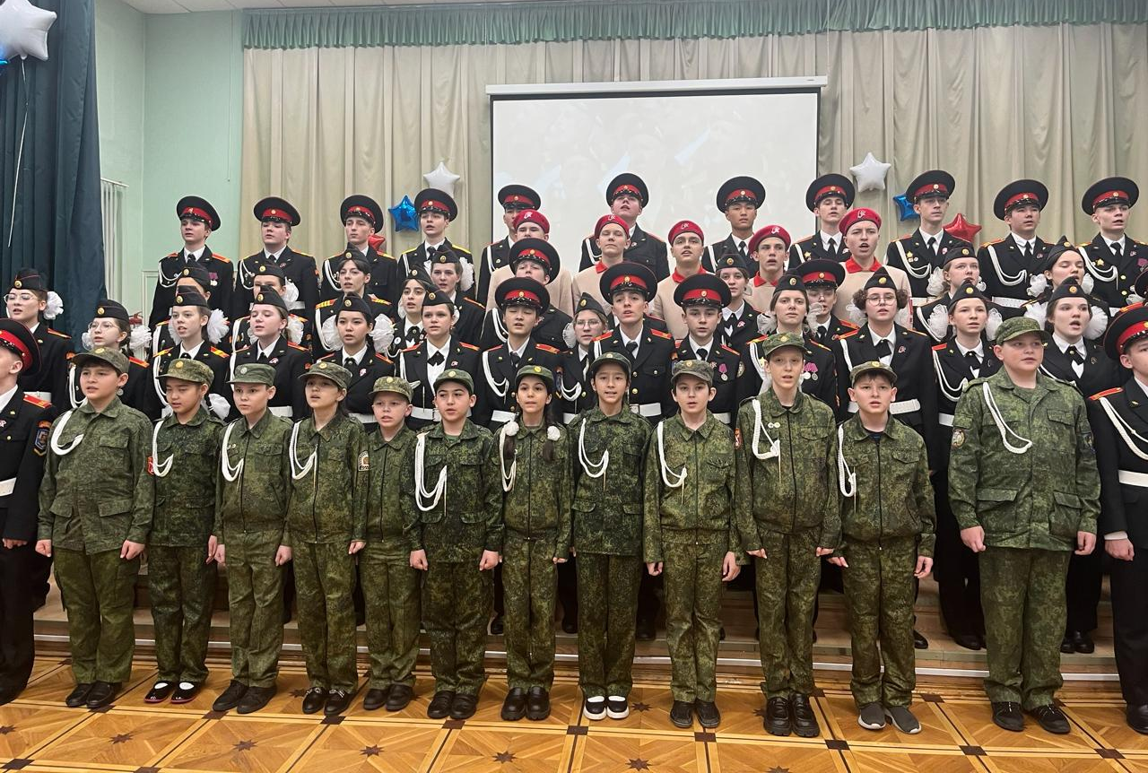
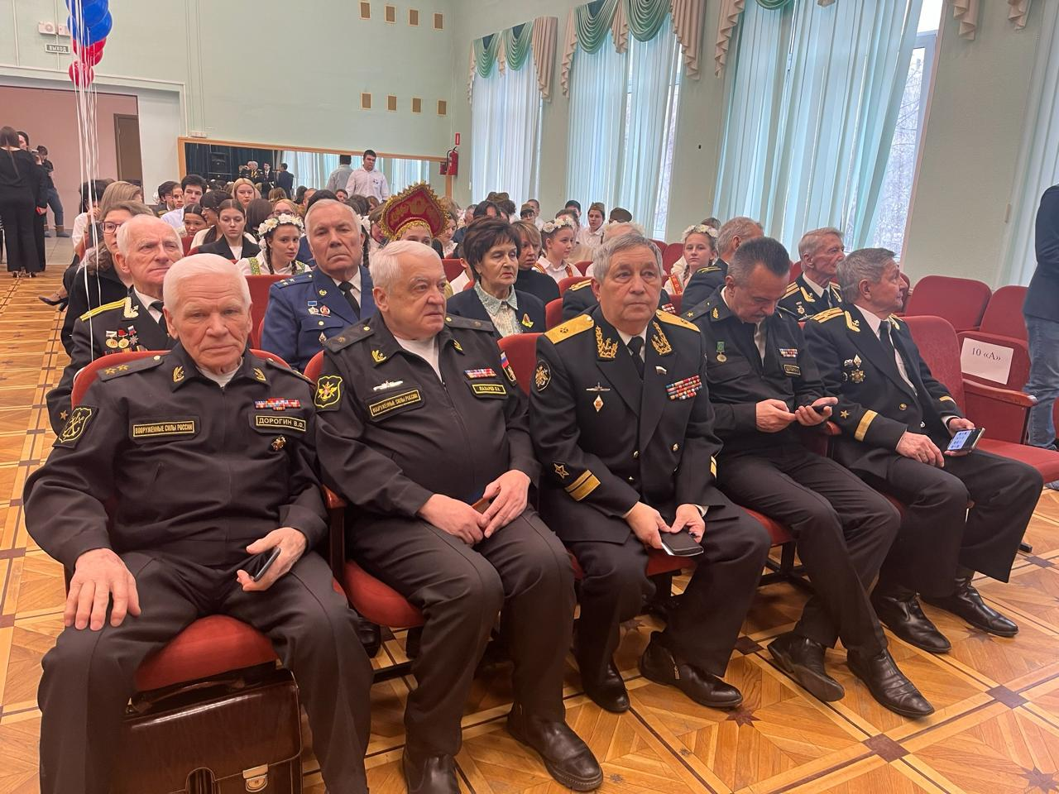
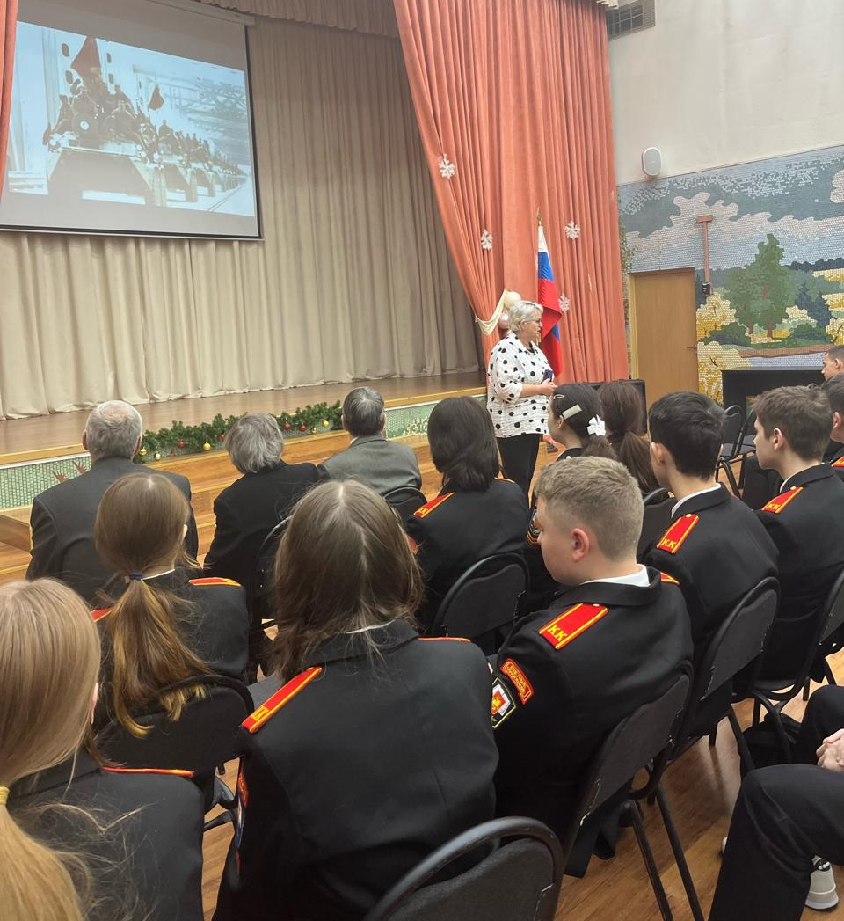
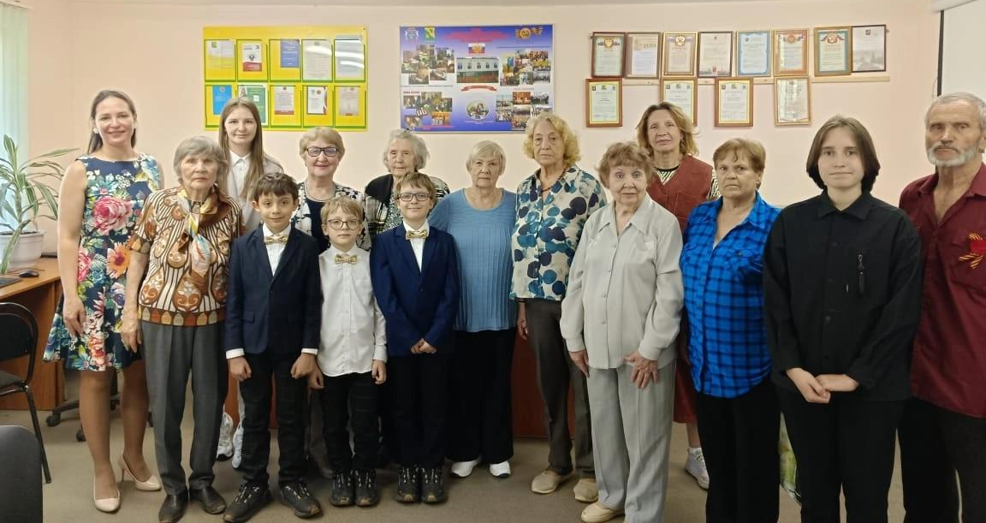
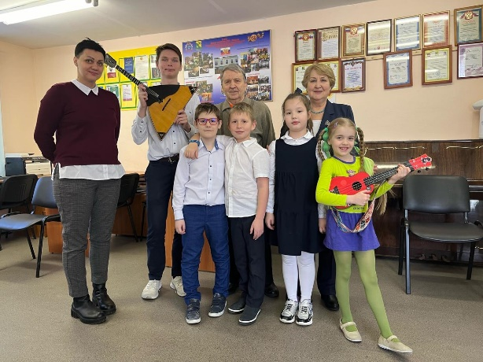

Совет ветеранов войны, труда, вооруженных сил и правоохранительных органов района Восточное Дегунино
Мероприятия, посвященные 80-летию Победы в Великой Отечественной войне 1941-1945 гг.

Slide 7
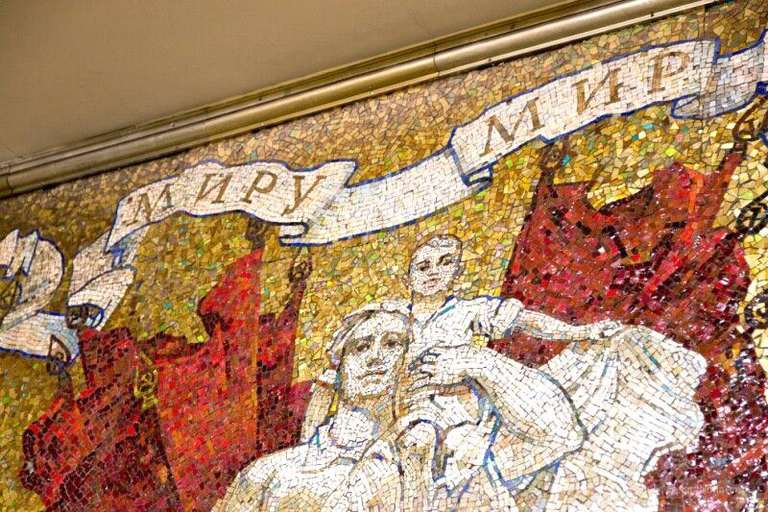
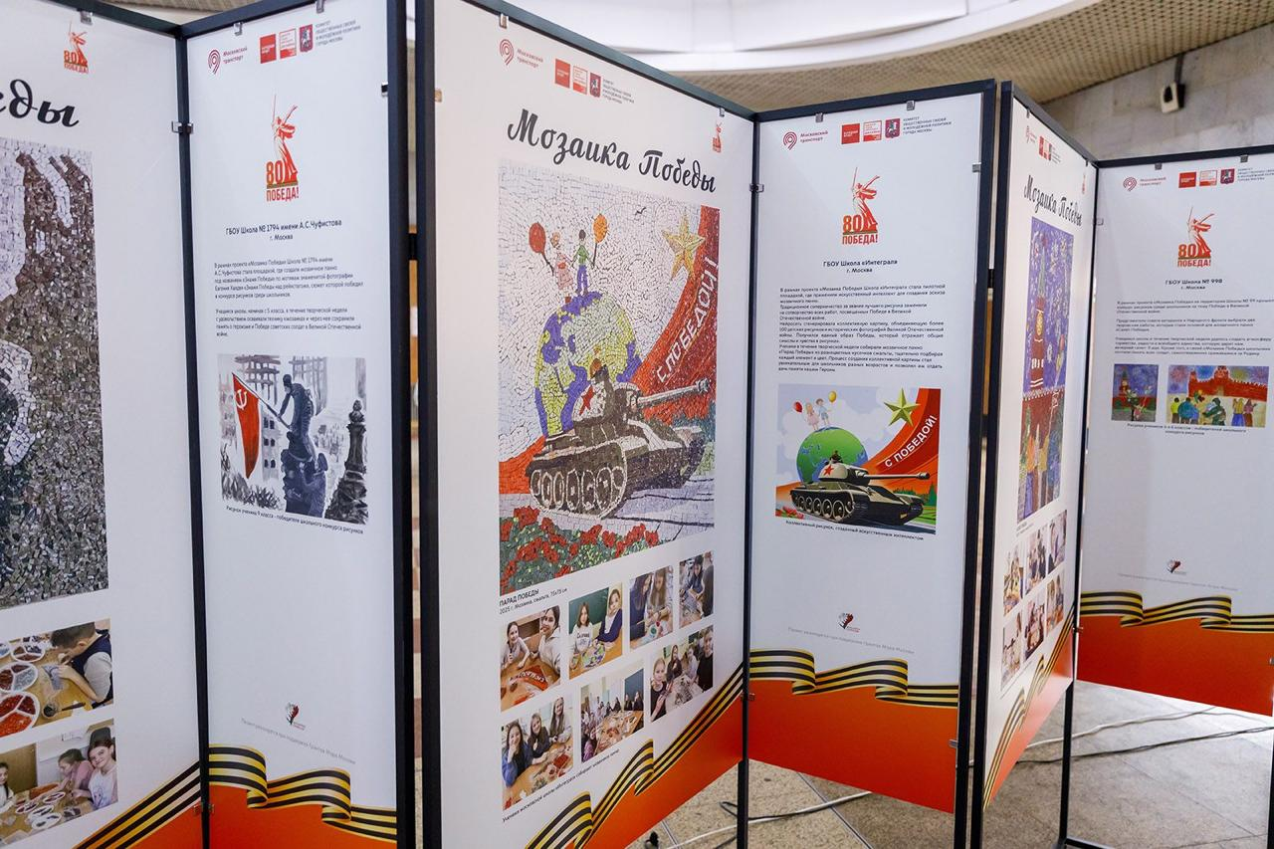
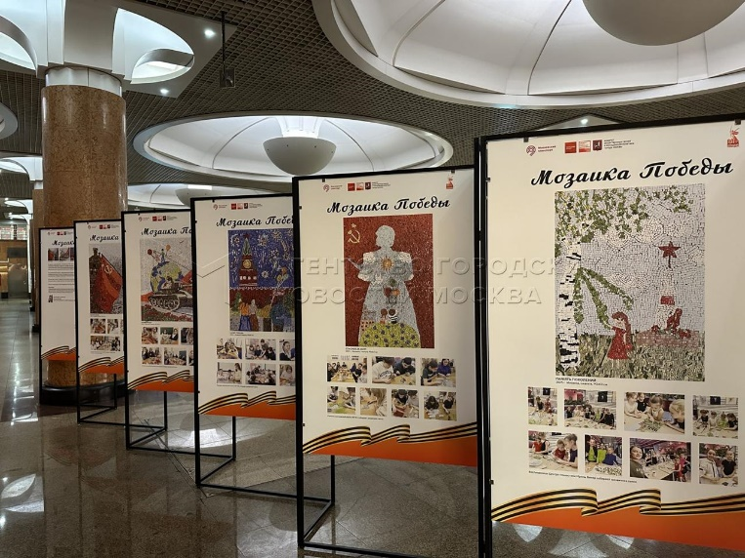
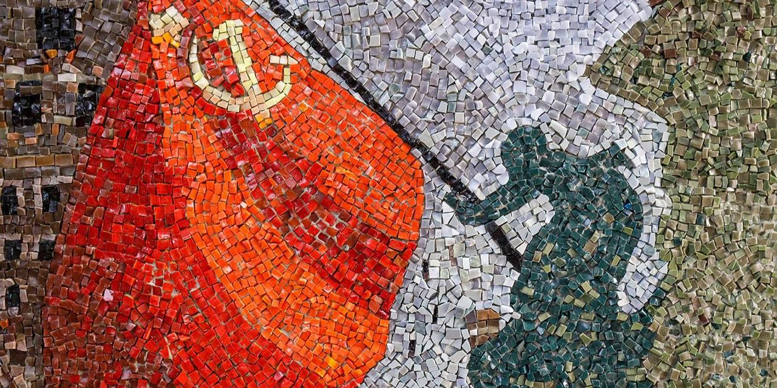
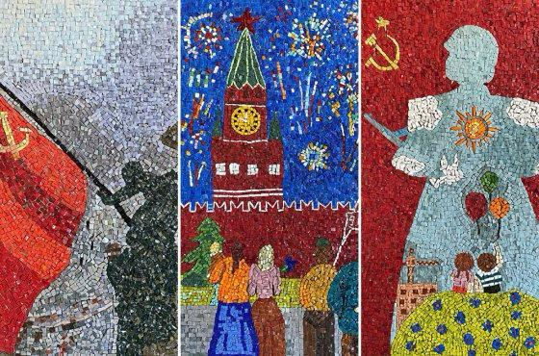
Совет ветеранов войны, труда, вооруженных сил и правоохранительных органов района Восточное Дегунино
Образовательно-патриотический проект «Мозаика Победы»

Slide 8
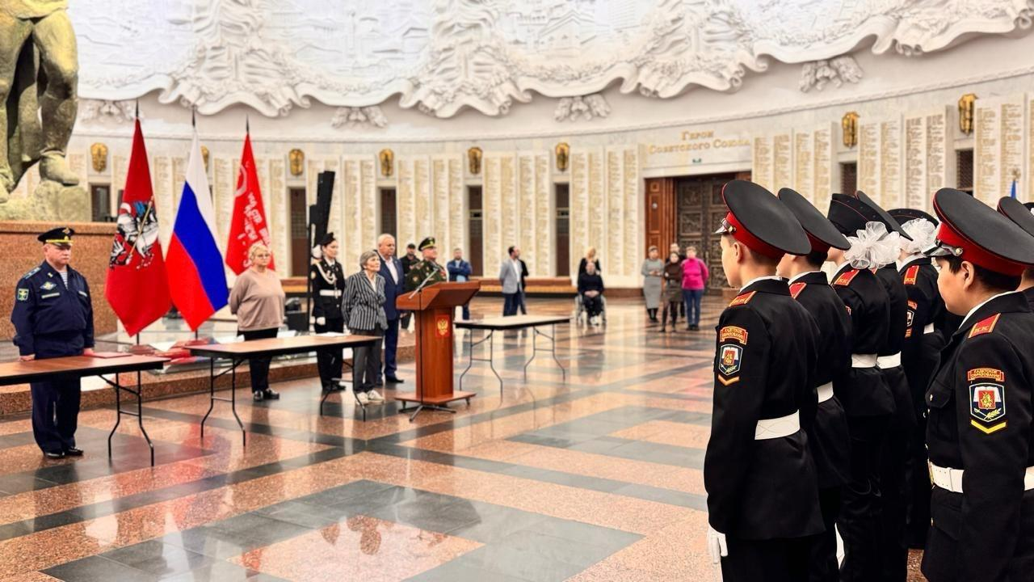
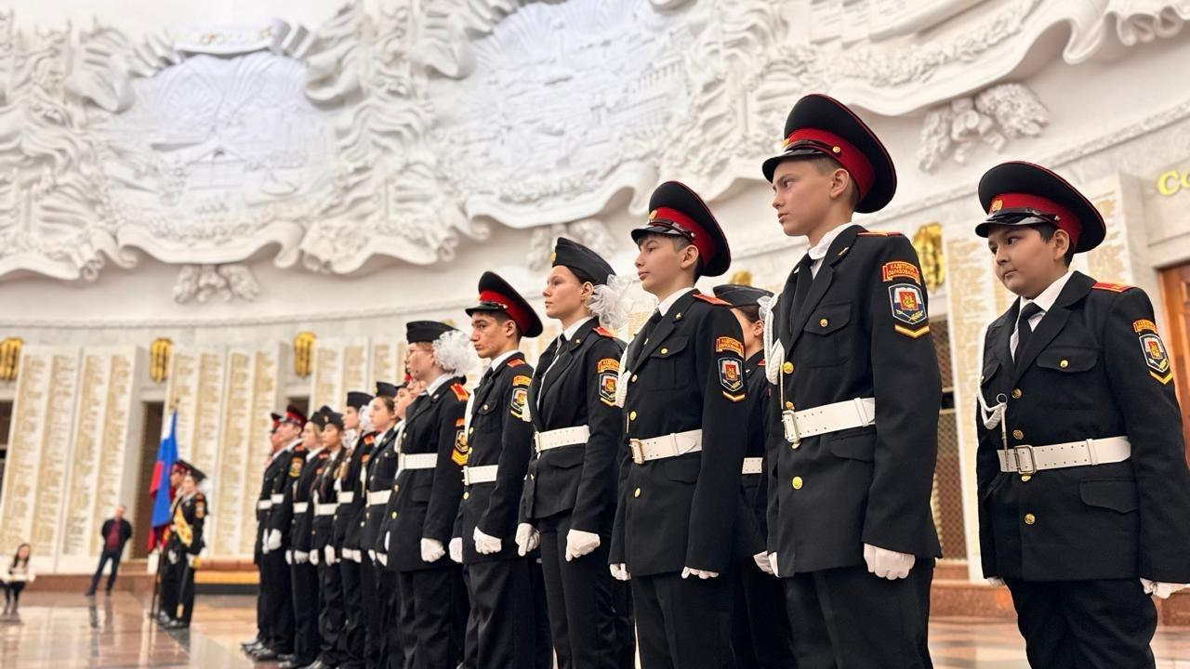
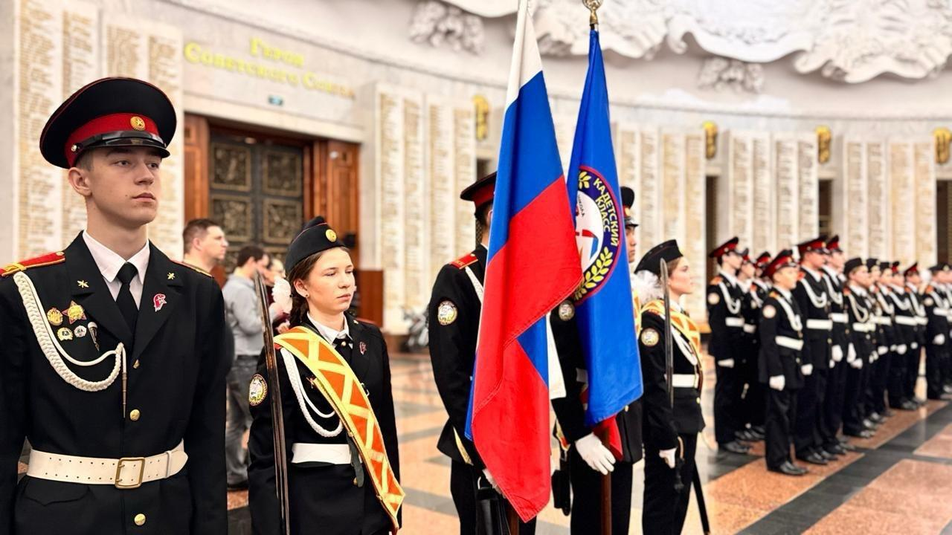
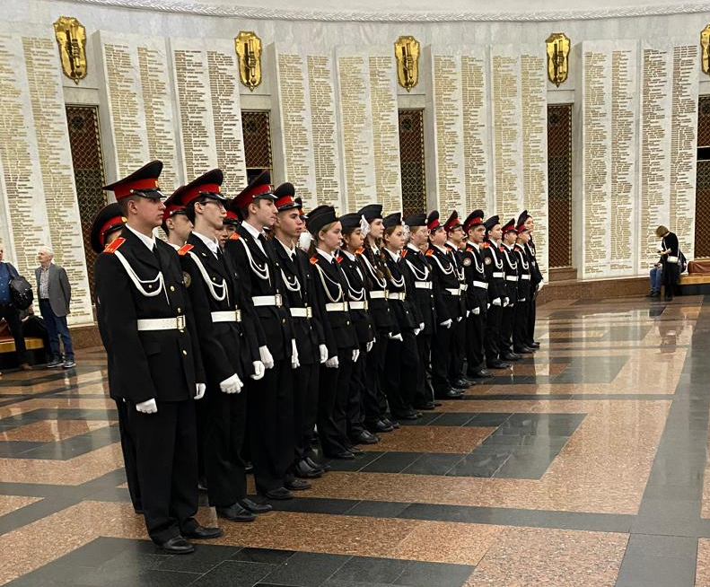
Совет ветеранов войны, труда, вооруженных сил и правоохранительных органов района Восточное Дегунино
Торжественная клятва кадетов ГБОУ Школа № 1794 им. А.С. Чуфистова в музее Победы на Поклонной горе

